Slide 1
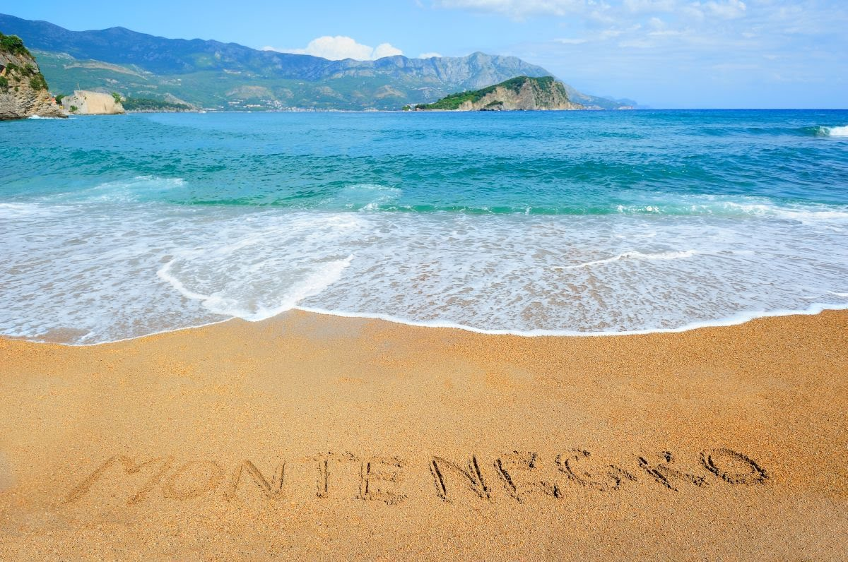
MORE
JADRANSKO MORE
ŽIVI SVIJET I
OČUVANJE

Slide 2
JADRANSKO MORE- je ogranak sredozemnog mora.Izlaz na Jadransko more imaju države: CrnaGora,Hrvatska,Italija,Slovenija, Bosna i Hercegovina,Grčka,Albanija. Obalna linija je dugačka 7911km. Kao što vidimo na karti oko 74% obale pripada Hrvatskoj. Crnoj Gori pripada 260km obale .

Slide 3
Površina Jadranskog mora iznosi 138 599km2,a dubina dostiže i do 1300m.Slanost vode je 38-39%. Temperaura vode je zimi oko 7 ºC,a ljetii do 25ºC, što ga ubraja u toplija mora.

Slide 4
Zbog uticaja kopna ,morska voda ima različite tonove modre boje.Kreće se u vidu talasa plime i osjeke ali i morskih struja.Zato se Jadran smatra mirnijim morem primamljivim za život biljnog i zivotinjskog svijeta.

Slide 5
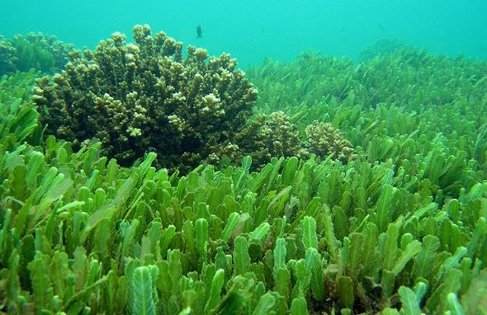
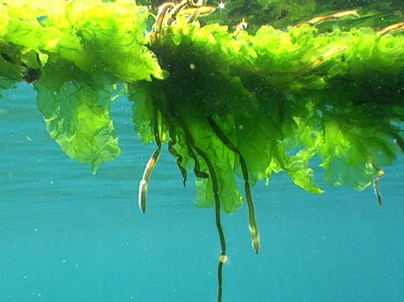
Biljni svijet u Jadranskom moru
U Jadranskom moru u obalskoj zoni zbog posvjetljenosti boje žive mnoge biljke ,kao što su alge,morske trave,i mnogobrojne cvjetnice od kojih je najpoznatija-POSIDONIJA.
ALGE MORSKA SALATA

Slide 6
POSIDONIJA

Slide 7
POSIDONIJA JE BILJKA IZ SKUPINE MORSKIH CVIJETNICA,U NARODU POZNATA KAO MORSKA TRAVA.RASTE NAJVIŠE DO 50-AK M DUBINE NA MORSKOM DNU,GDJE RAZVIJA GUSTE PODMORSKE LIVADE.
U njima živi ,hrani se i razmnožava nekoliko stotina vrsta biljaka i životinja-ribe,rakovi,puževi ,školjke...
Posedonija su „pluća mora“jer mu obezbjedjuju kiseonik,ali je ugrožavaju: ribolov,koče,mreže,krivolov dinamitima,izgradnja marina i lukobrana...

Slide 8
ŽIVOTINJSKI SVIJET U MORU
U PODVODNIM LIVADAMA ŽIVE :MORSKE SASE,MORSKE ZVIJEZDE,MORSKI JEŽEVI,ŠKOLJKE,PUŽEVI,RAKOVI,SUNĐERI,HOBOTNICE I RIBE.

Slide 9
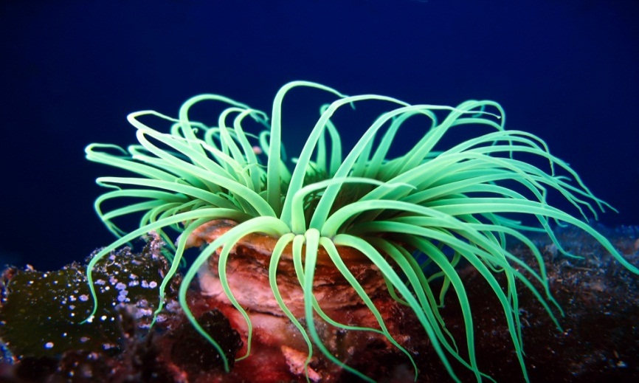
MORSKA SASA
MORSKA ZVIJEZDA
HOBOTNICA

Slide 10
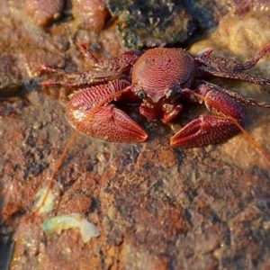
MORSKI RAKOVI
MORSKI KONJIĆ
SUNĐER

Slide 11
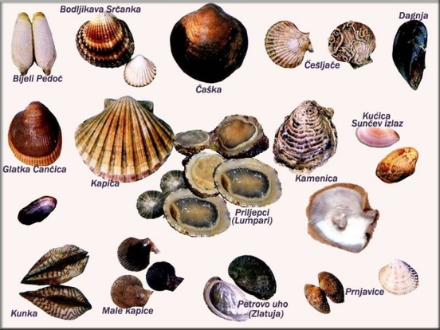
SKOLJKE
MORSKI PUŽEVI
MEDUZE

Slide 12
RIBE -U našem moru ima mnogo vrsta riba.Neke od njih su:srdela,skuša,orada,palamida, tuna,lica,oslić...

Slide 13
MORSKE ŽIVOTINJE KOJE MOGU DOSTIĆI I DO NEKOLIKO METARA DUŽINE
DELFIN
MORSKA KORNJAČA

Slide 14
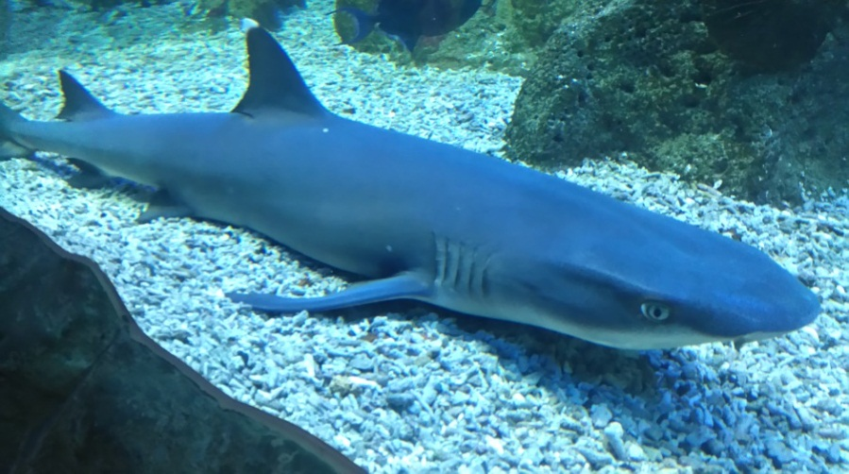
Rijetko na Jadranu zalutaju ajkule ,kitovi ili morski psi.

Slide 15
Šta šteti morskoj sredini i uništava živi svijet u moru ?
More zagađuje:
Čovjek svjesno i nesvjesno zagađuje more!
Bacanje otpada
Kanalazacioni odvodi
Goriva i ulja iz brodova
Hemikalije sa teretnih brodova
Gradnja marina ,luka
Ribolov

Slide 16
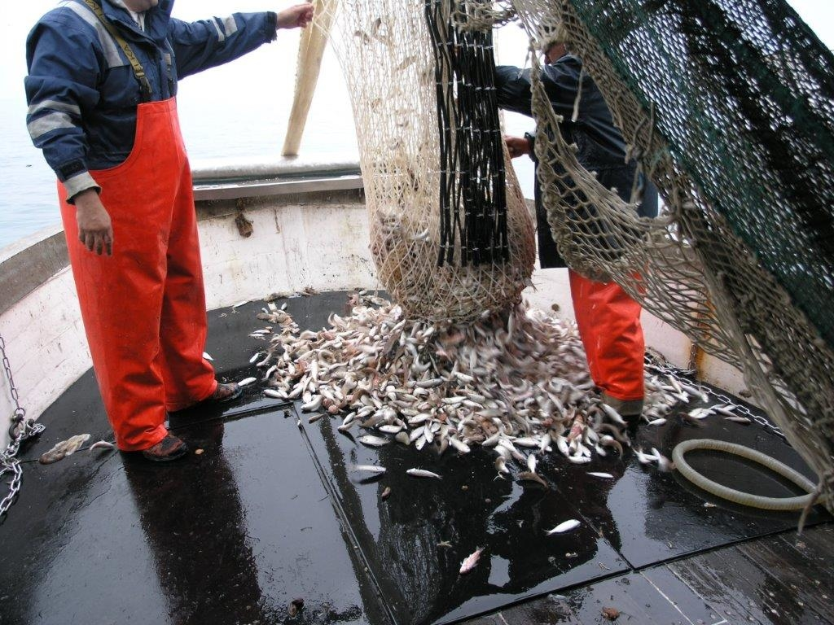
Ribolov –koče,mreže,
luka
marina

Slide 17
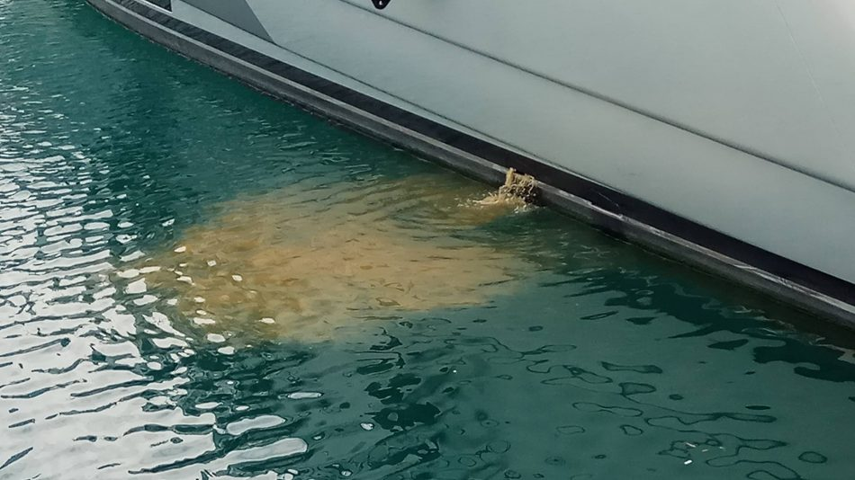
Teretni brodovi hemikalije
nafta i ulja sa broda

Slide 18
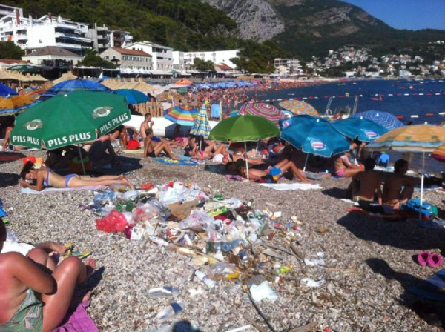
Bacanje smeća

Slide 19
SVE RAZVIJENIJI TURIZAM U CRNOJ GORI TAKOĐE UGROŽAVA ŽIVI MORSKI SVIJET

Slide 20
SVE OVO NOSI SAMO JEDNU PORUKU: ČUVAJMO MORE,JER ONDA ČUVAMO BILJNI I ŽIVOTINJSKI SVIJET U NJEMU!
PREZENTACIJU PRIPREMILA UČITELJICA SANELA GAGOVIĆ
OŠ „KEKEC“ SUTOMORE

